Slide 1

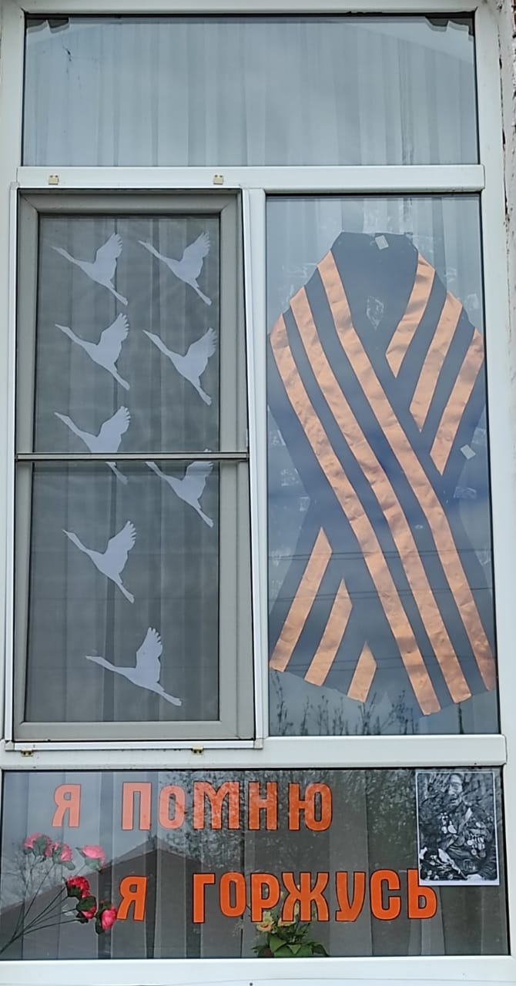
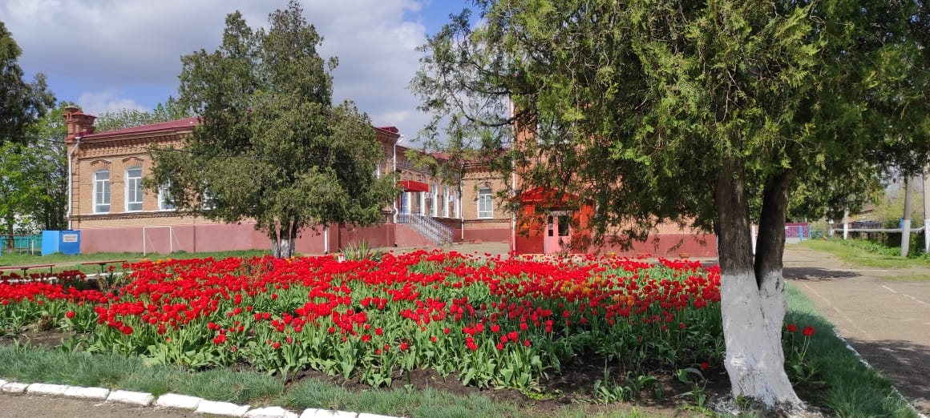
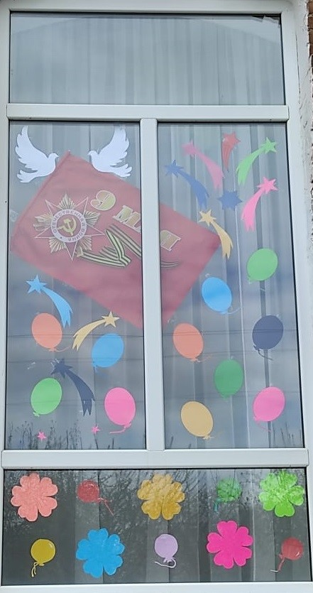

«Георгиевская ленточка»
Презентация о патриотической работе
ГКОУ «Специальная (коррекционная) общеобразовательная школа-интернат № 11» 2018- 2021гг.
ст. Григорополисская, Новоалександровский район

Slide 2

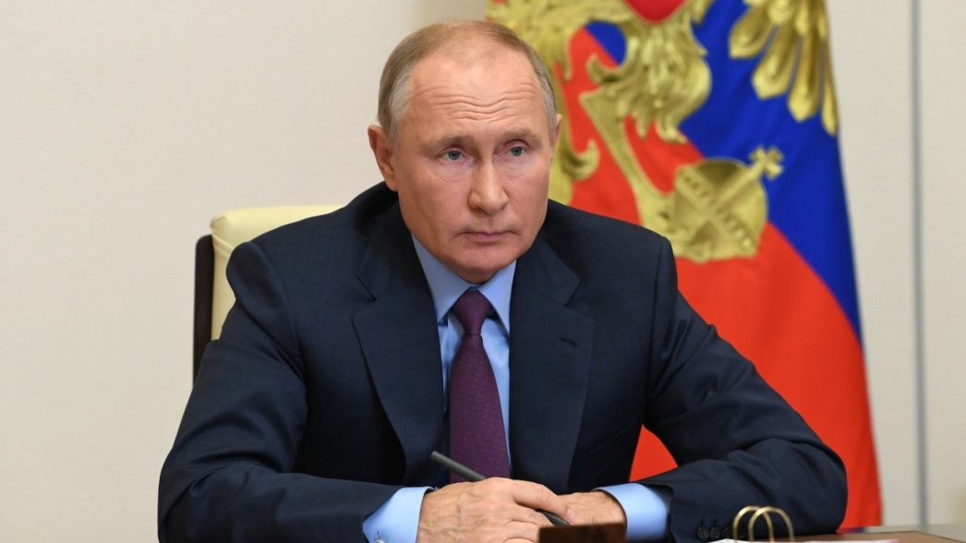
Мы должны строить своё будущее на прочном фундаменте. И такой фундамент – это ПАТРИОТИЗМ. Это уважение к своей истории и традициям, духовным ценностям наших народов. Это ответственность за свою страну и её будущее.
В.В. Путин

Slide 3

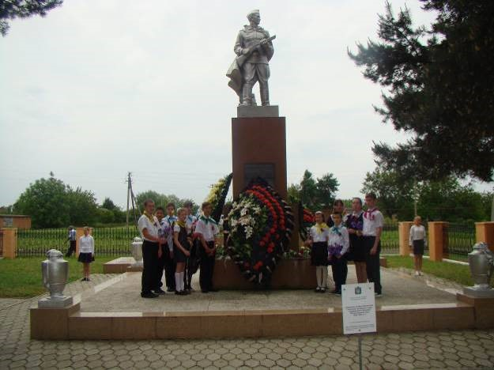
ГКОУ «Специальная (коррекционная) общеобразовательная школа-интернат № 11»
В нашем образовательном учреждении проводится целенаправленная деятельность через различные формы работы (тематические классные часы и занятия, экскурсии, викторины, конкурсы рисунков, стихов, песен, уроки мужества, участие в краевых акциях, встречи с ветеранами) по сохранению памяти о подвигах защитников Отечества, об исторических событиях, ставших основой государственных праздников и памятных дат России.
Станица Григорополисская
Памятник «Неизвестному солдату»

Slide 4

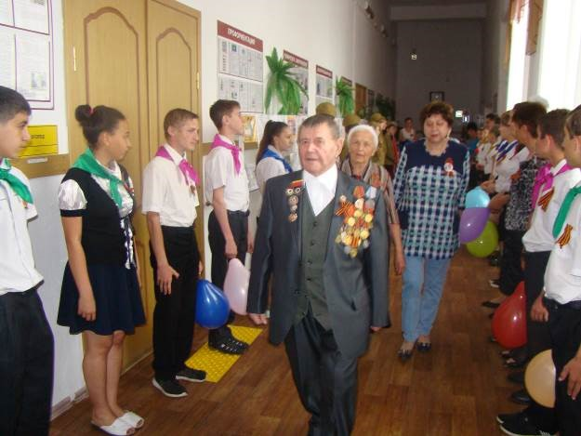
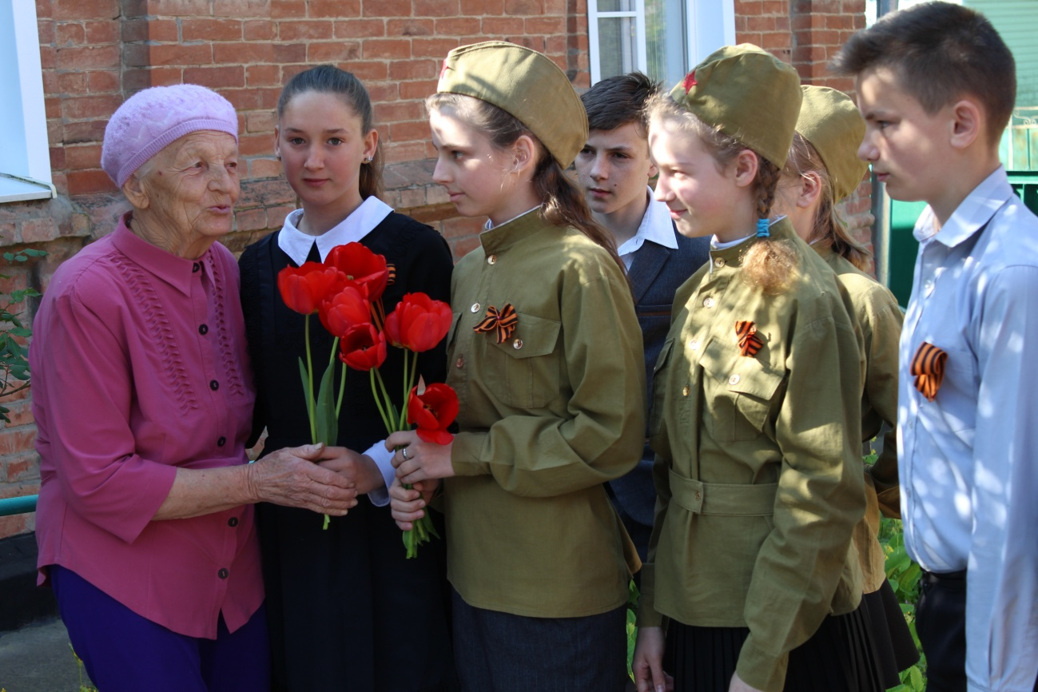
Сегодня очень важно, чтобы юные граждане нашего государства с осознанием понимали ценность общества, в котором они живут, могли реализовать свою гражданскую позицию.

Slide 5
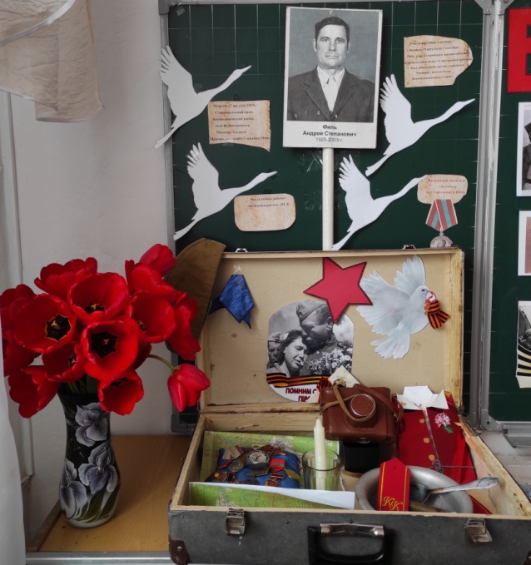
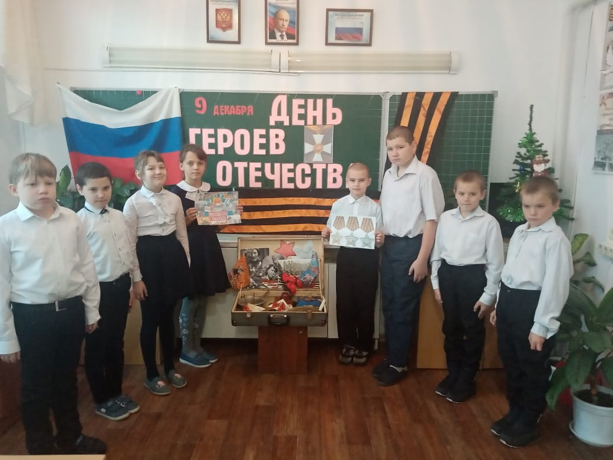
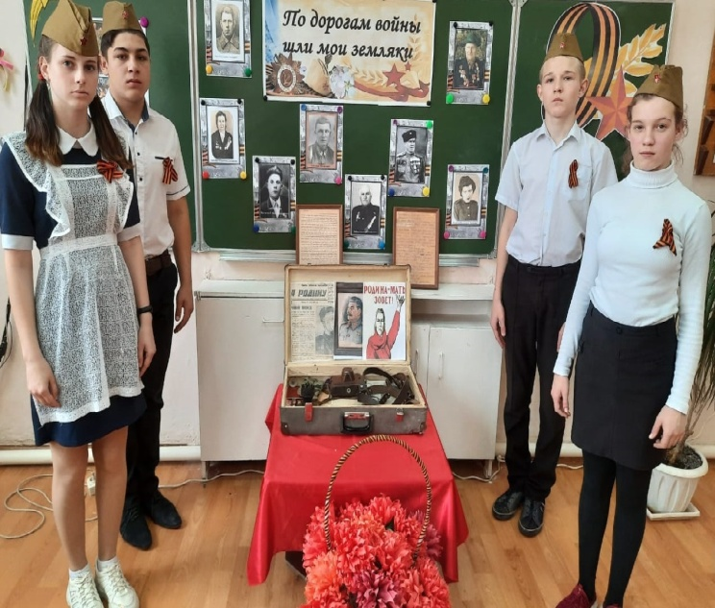
Ежегодное участие в районной акции «Чемодан Памяти».
Обязательным атрибутом акции стал «Чемодан Памяти», наполненный наградами, фотографиями из семейных альбомов, подборками старых газет, в которых отражены подвиги участников Великой Отечественной

Slide 6

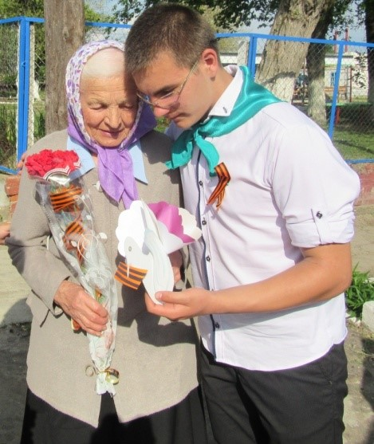
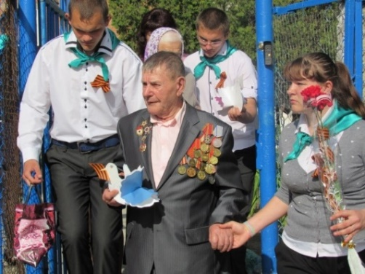
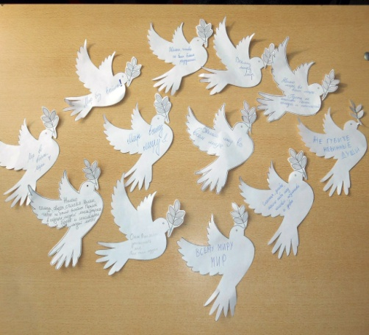
Ежегодно 22 октября в школе проходит «Праздник белых журавлей», посвященный Дню памяти всех павших воинов. В память о погибших воинах учащиеся зажигают свечи, делают сувениры «Голубь мира».

Slide 7

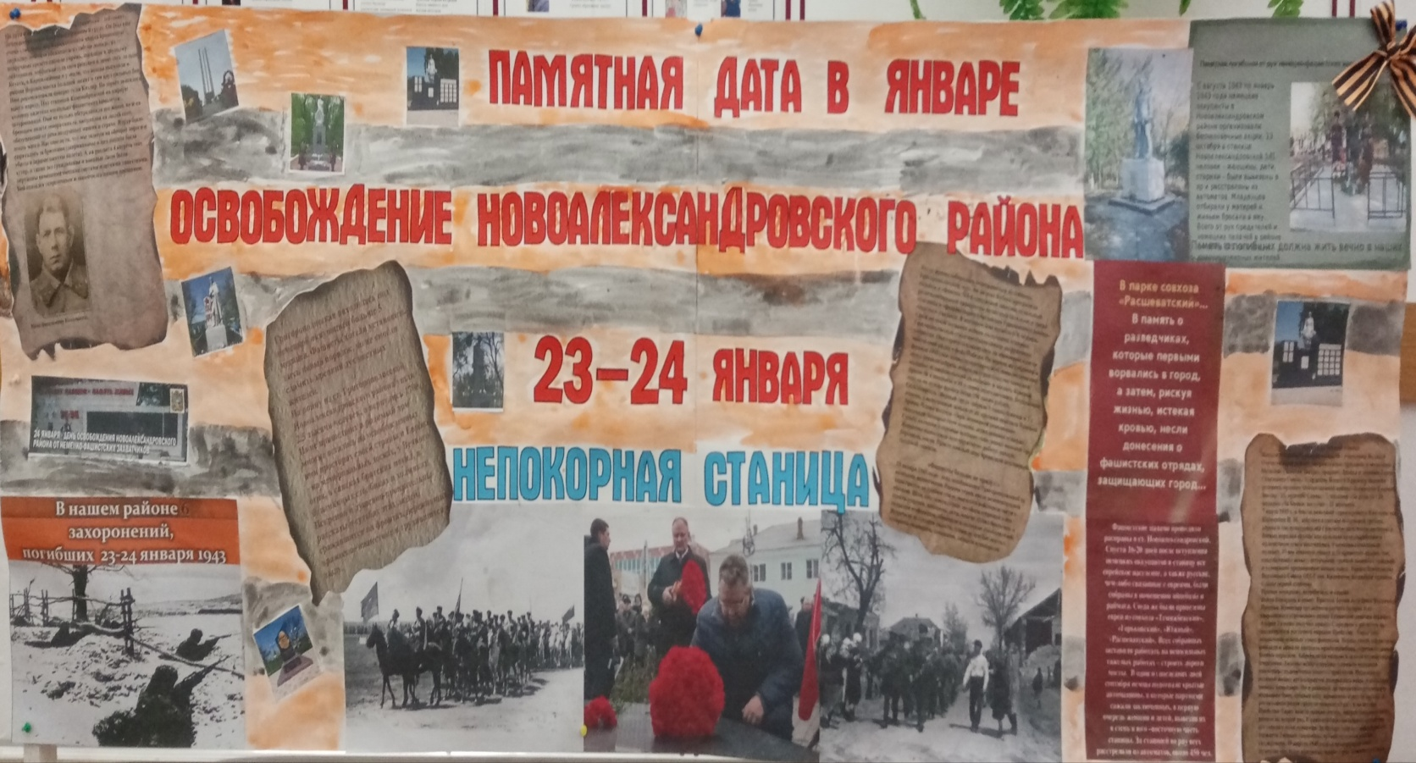
21 - 23 января в школе проходят мероприятия под девизом: «Есть памятная дата в январе», посвященные годовщине освобождения Новоалександровского района и станицы Григорополисской от немецко – фашистских захватчиков.

Slide 8
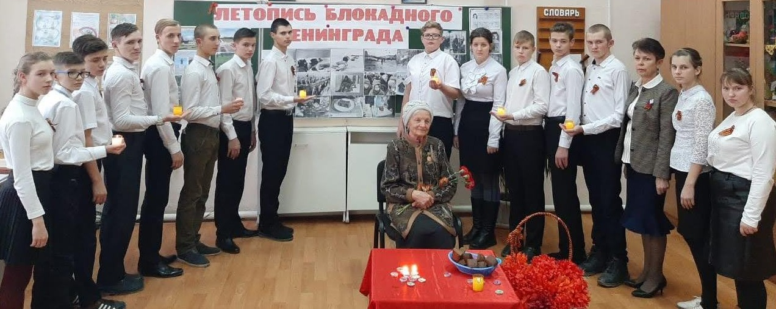
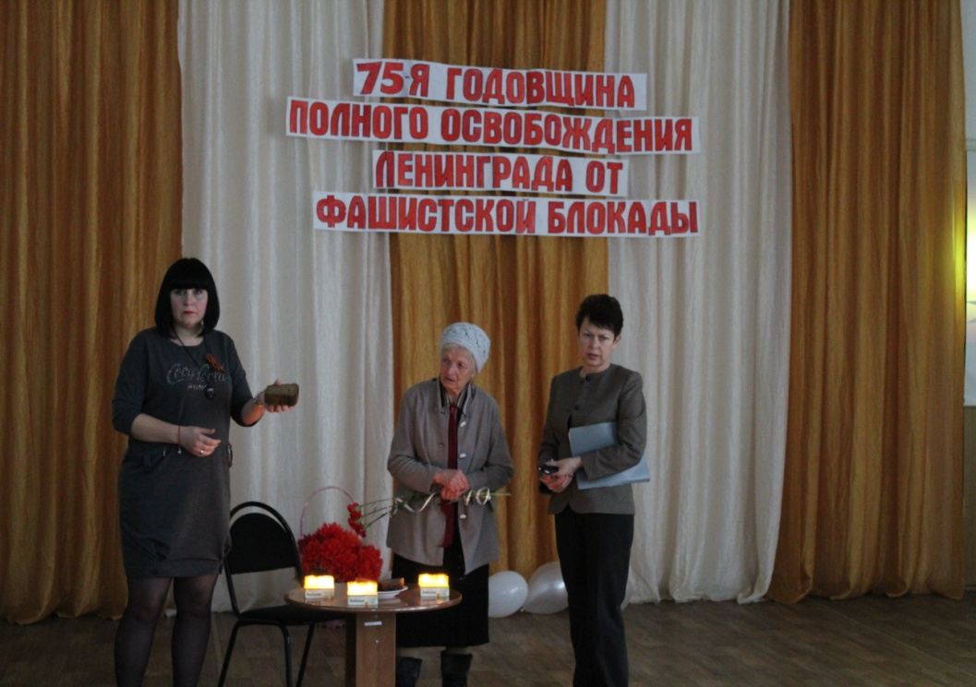
27 января года вся наша страна отмечает одно из самых значимых событий Великой Отечественной войны – полное освобождение города Ленинграда от фашистской блокады. Почетный гость мероприятии - жительница блокадного Ленинграда Зинаида Георгиевна Алимова. Невозможно слушать без слез воспоминания Зинаиды Георгиевны: бомбардировки вражеской авиации, холод, голод, продуктовые карточки до сих пор крепко остались в её памяти. Педагоги школы присоединились к Всероссийской Акции памяти «Блокадный хлеб». Организатор акции Аленичева Л.С. разделила буханку черного хлеба на кусочки весом 125 г. и раздала участникам мероприятия.

Slide 9
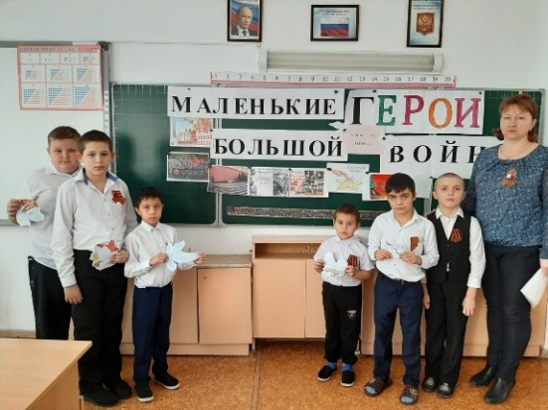
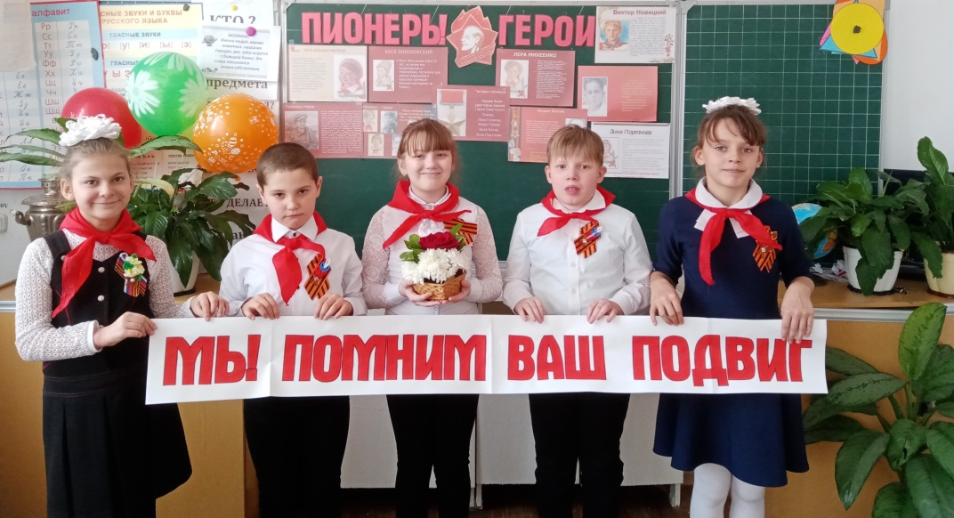
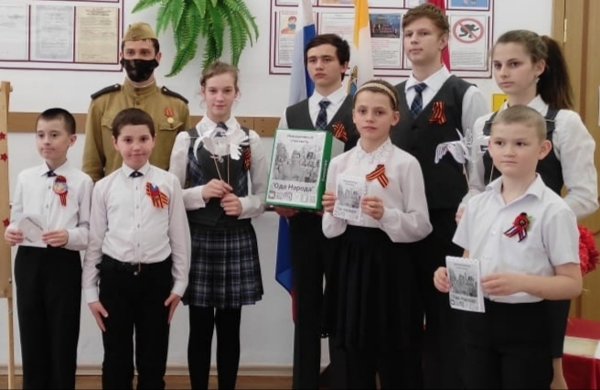
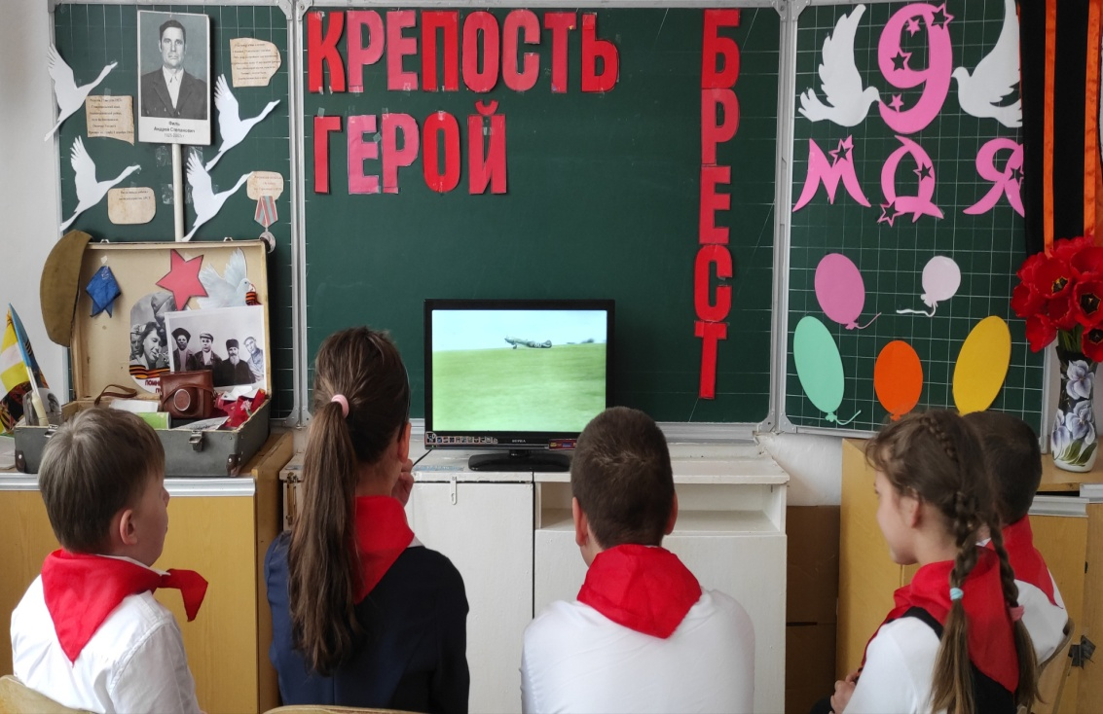
Участие в краевой акции «Неделя памяти».
В рамках «Недели Памяти» состоялись тематические занятия «История Великой Победы». Во время занятия звучали песни военных лет, дети читали стихотворения о войне, писали письма-благодарности тем, кто защитил Родину в годы Великой Отечественной войны.

Slide 10

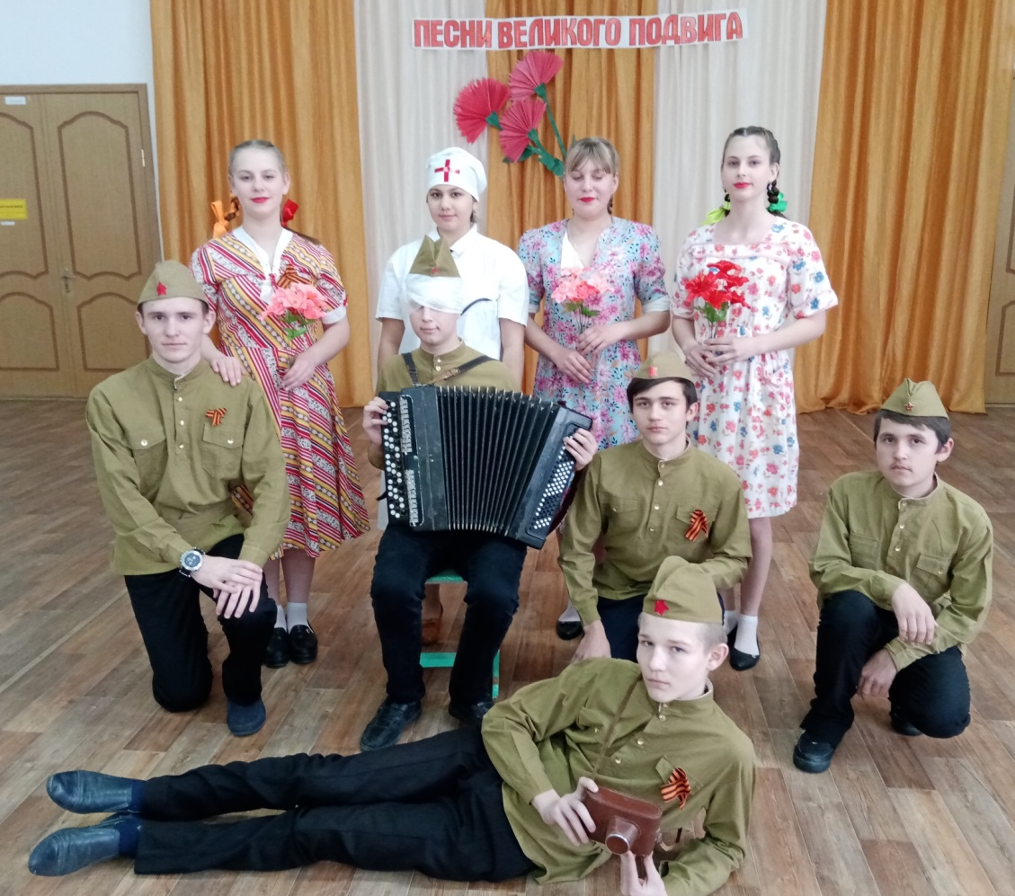

Месячник гражданско – патриотического воспитания «Моё Отечество».
В рамках Месячника состоялись тематические классные часы, воспитательные занятия: «Я – гражданин России», «Каким должен быть маленький гражданин?», «Символы России», «Горячее сердце».
Запоминающим мероприятием Месячника является ежегодный конкурс инсценированной песни: «Песня Великого подвига».

Slide 11
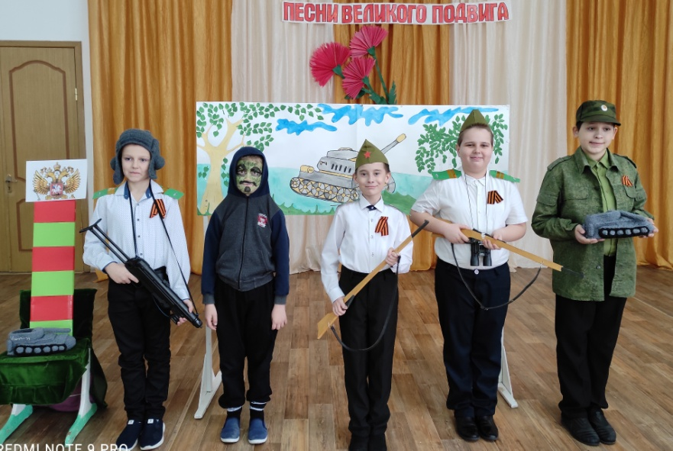
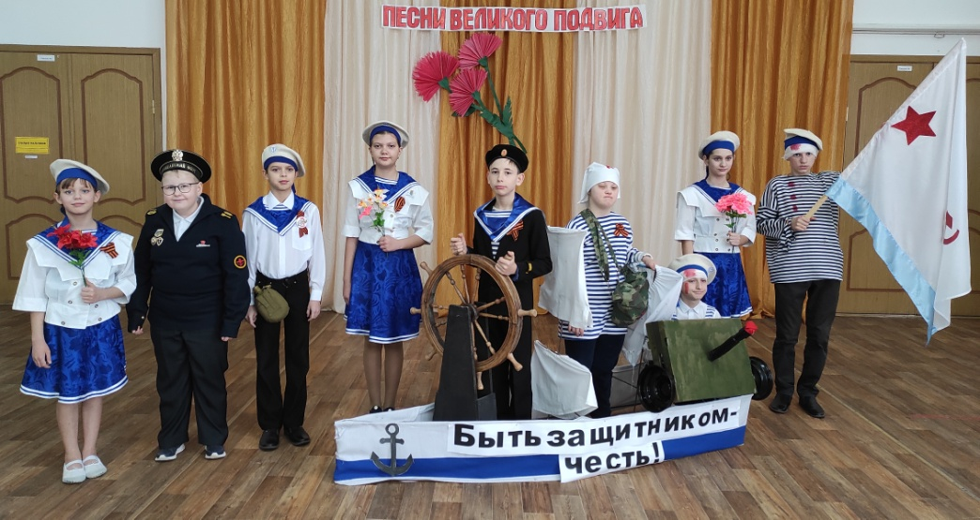
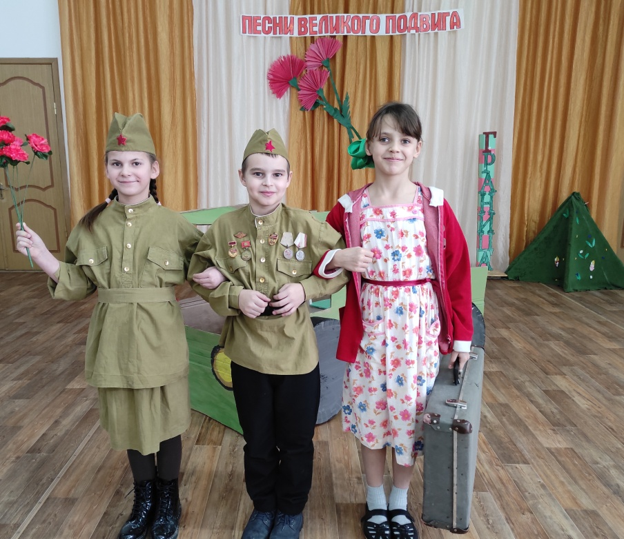

Slide 12

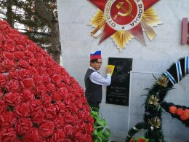
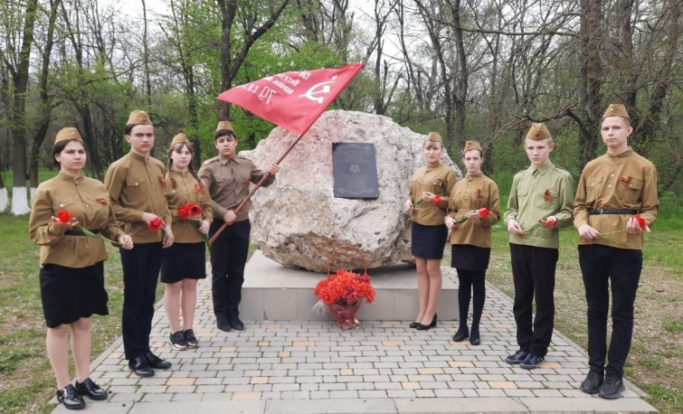
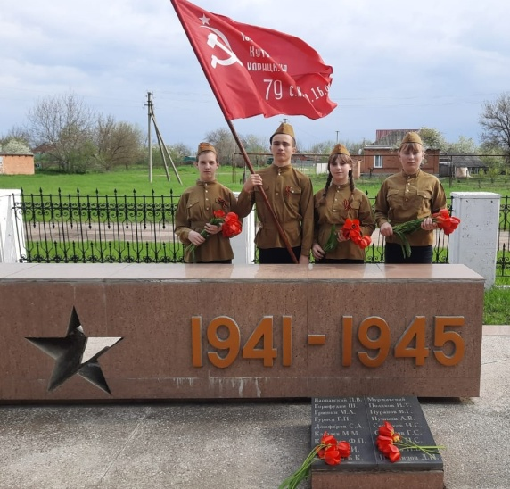
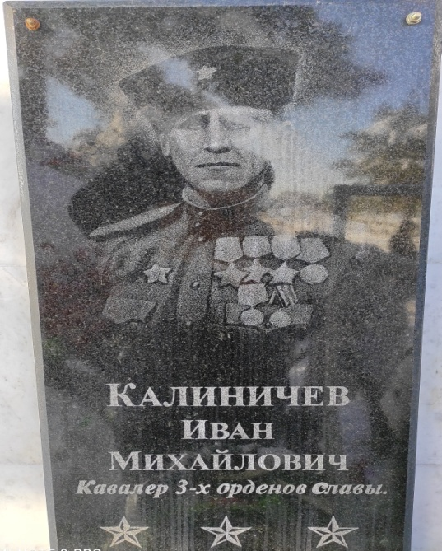
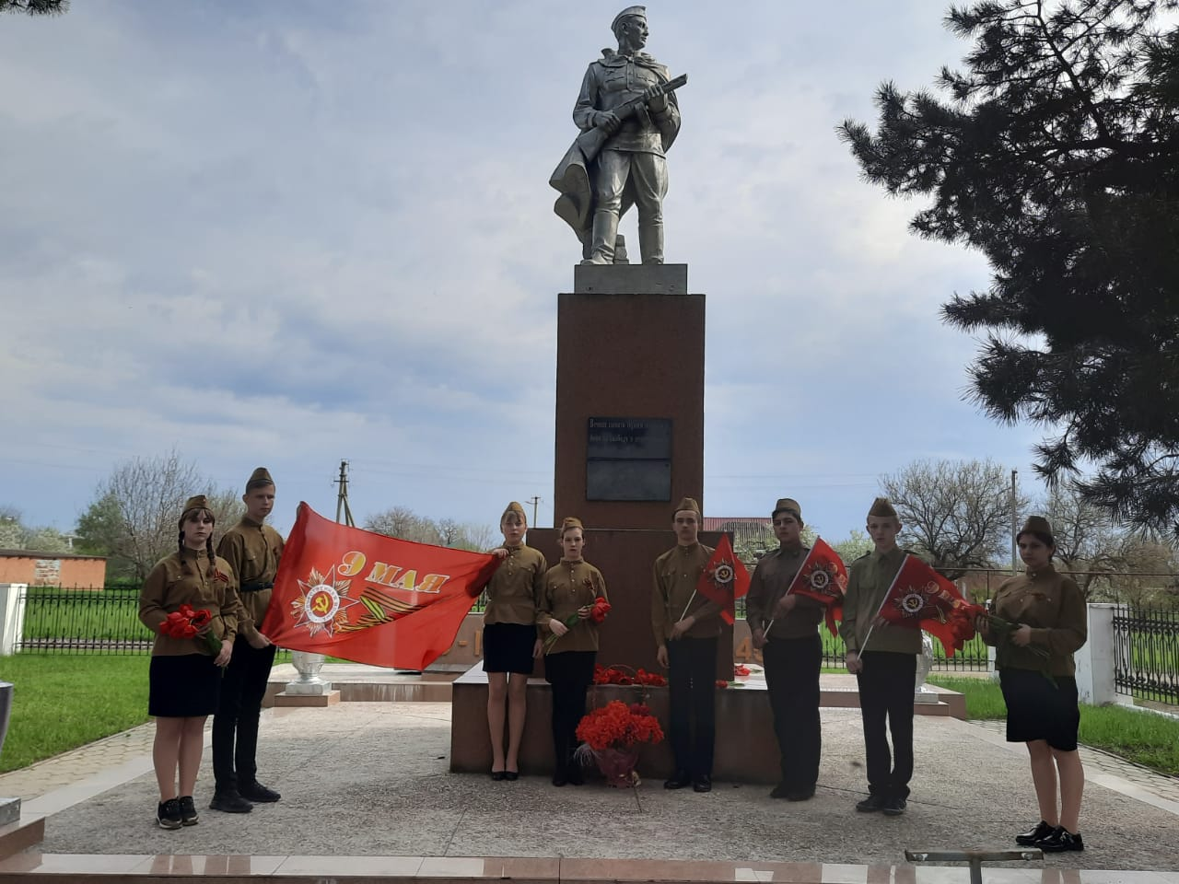
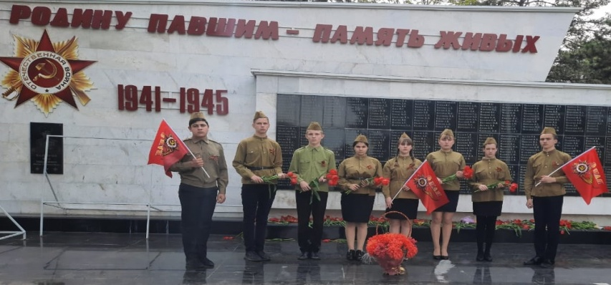
Ежегодно обучающиеся, воспитанники совершают экскурсии по местам Боевой славы станицы Григорополисской. Учащиеся возлагают цветы к Памятникам погибших воинов в годы ВОВ.

Slide 13
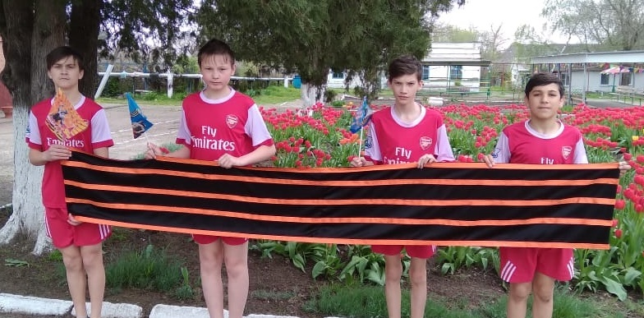
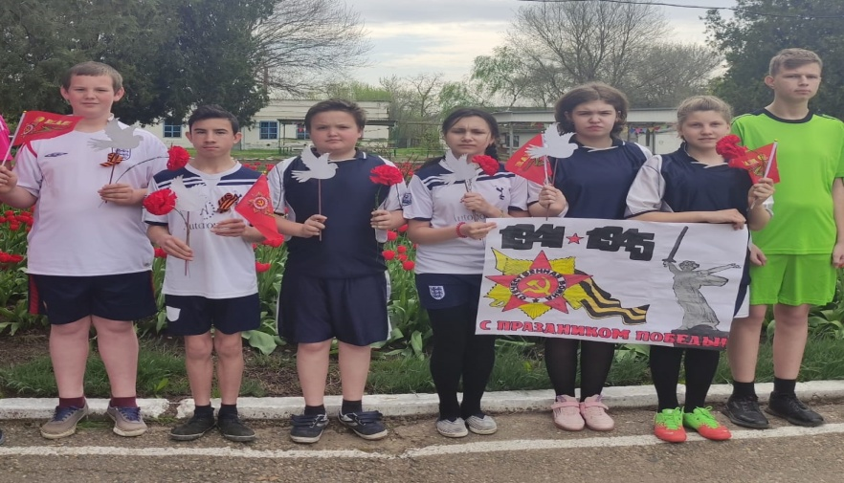
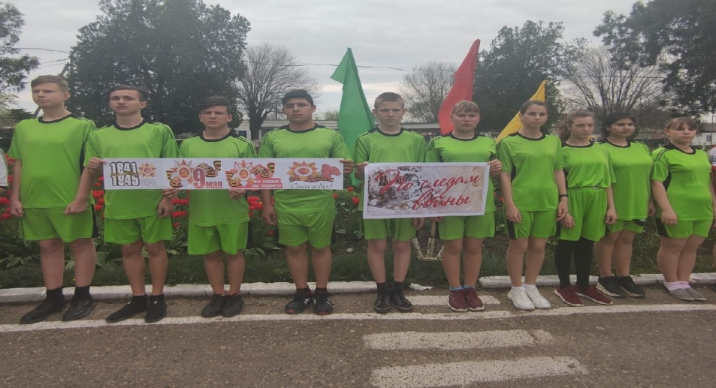
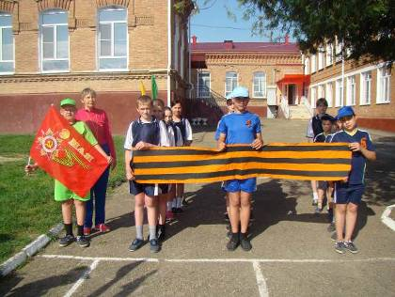
В мае проходит традиционная легкоатлетическая эстафета
«Знамя Победы»,
посвященная Дню Победы советского народа в Великой Отечественной войне 1941-1945 годов.

Slide 14

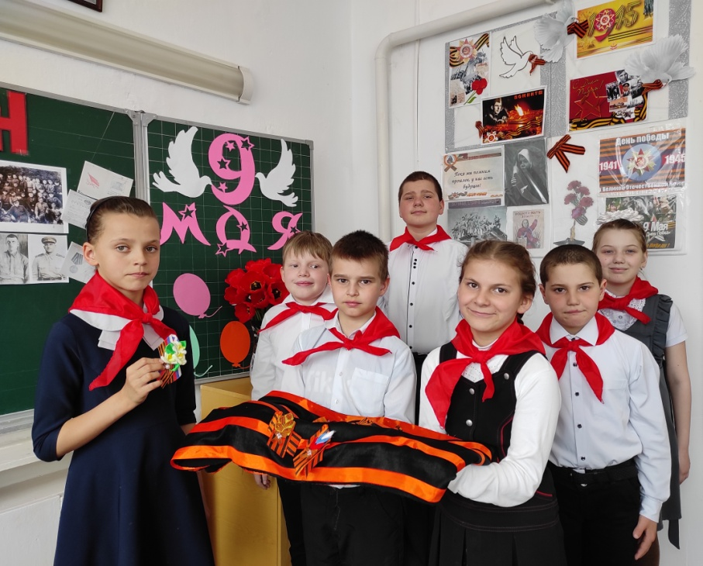
Учащиеся и сотрудники школы приняли активное участие во Всероссийской акции: «Георгиевская ленточка».
Педагоги, родители обучающихся поместили фотографии своих родственников на портале «Бессмертный полк», приняли участие в акции
«Свеча памяти», «Флаги России. 9 мая»,
«Окна Победы».

Slide 15
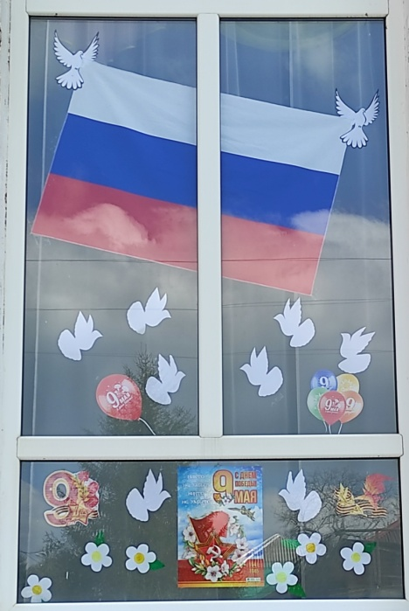
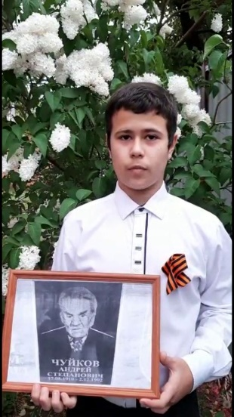
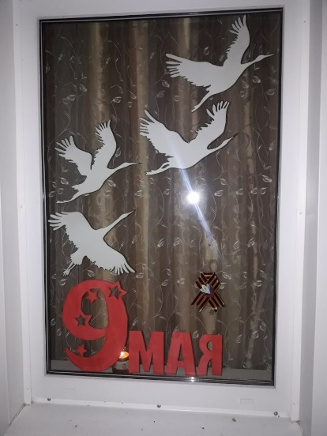
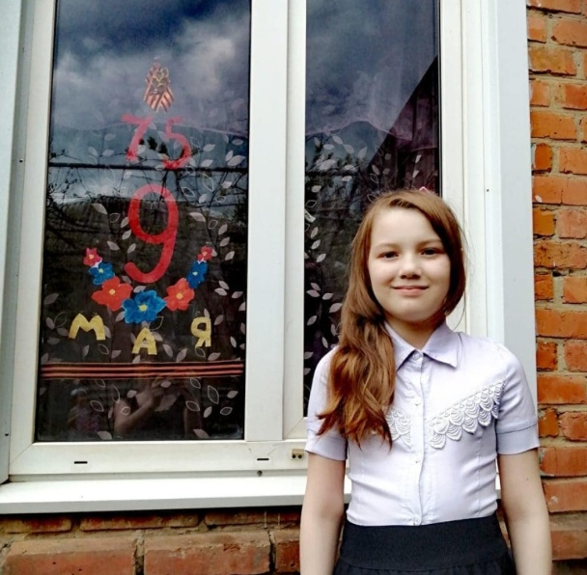
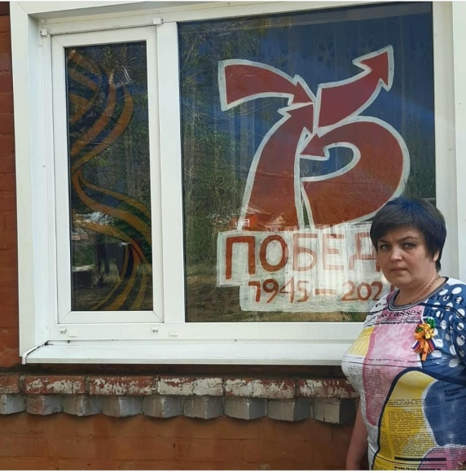
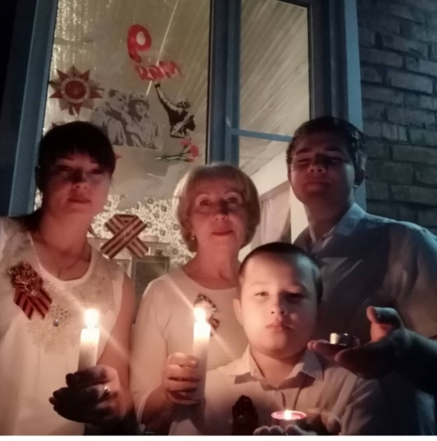

Slide 16
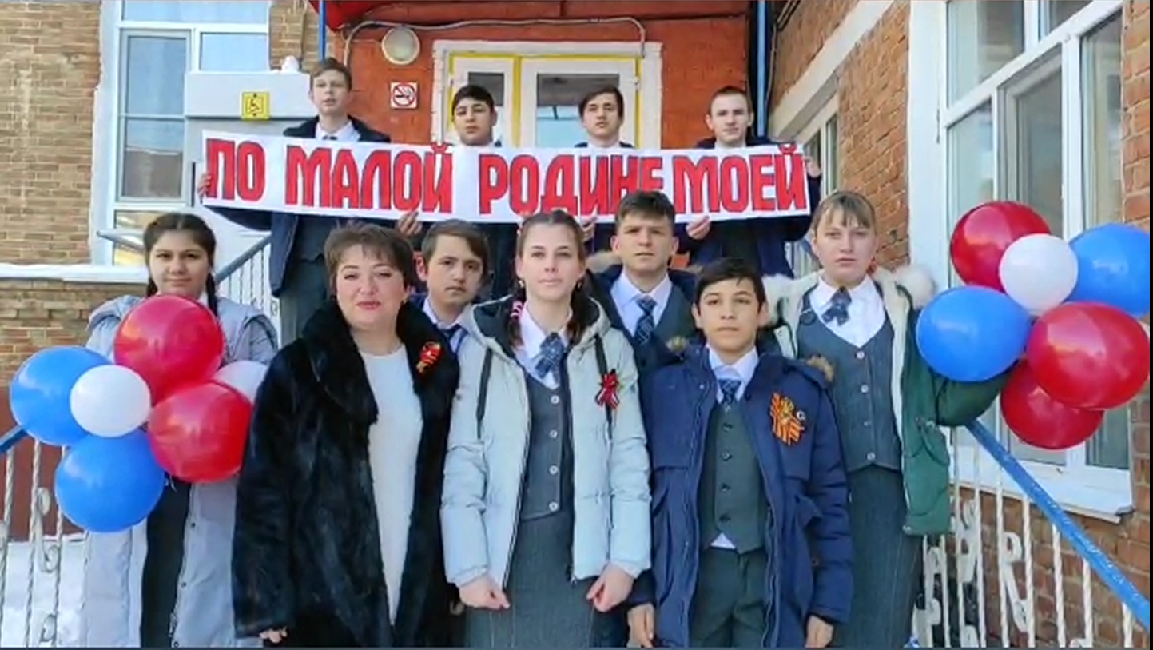
В 2021 году наша школа – интернат стала организатором краевой олайн - акции
«По малой Родине моей»
21 образовательное учреждение приняло участие в Акции

Slide 17
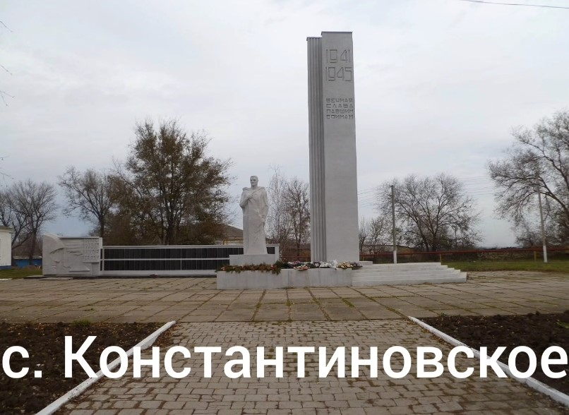
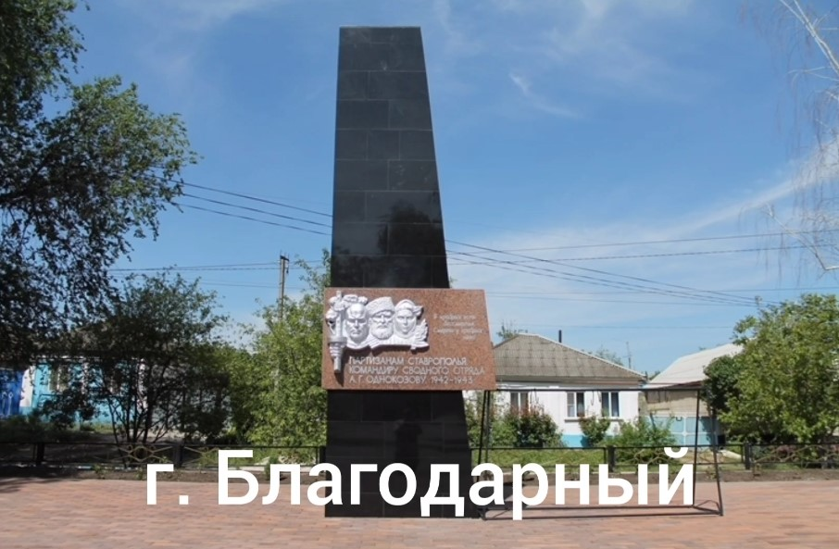
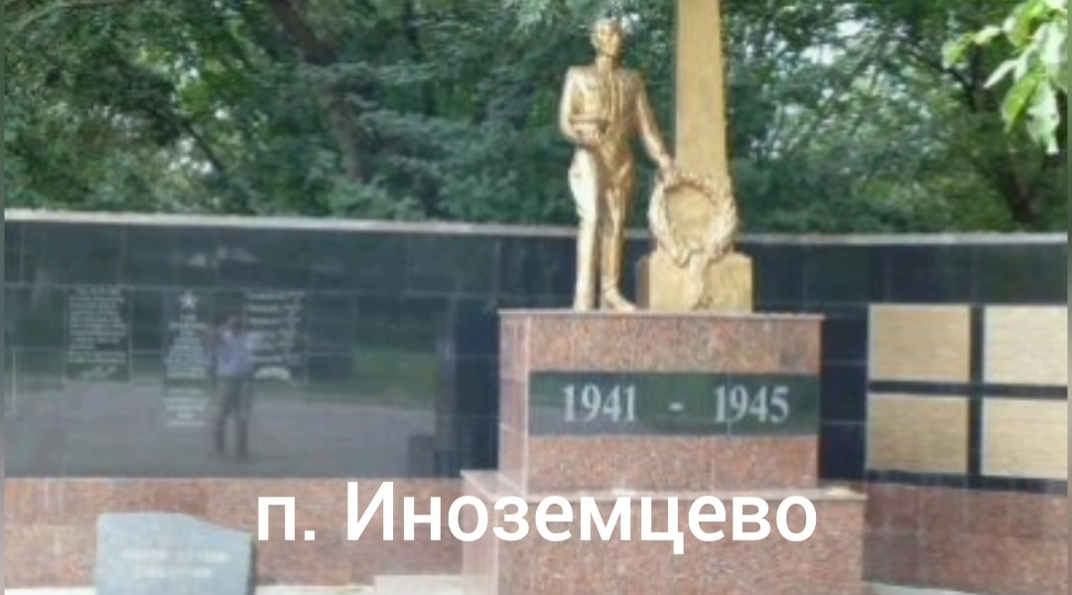
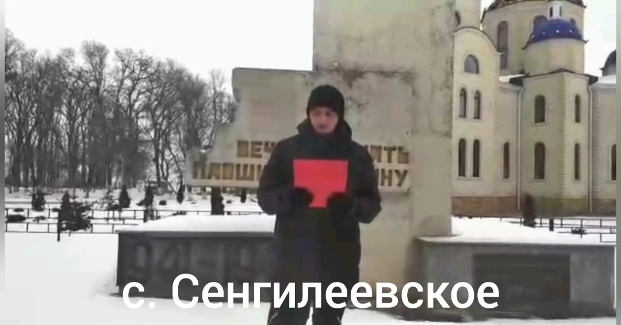
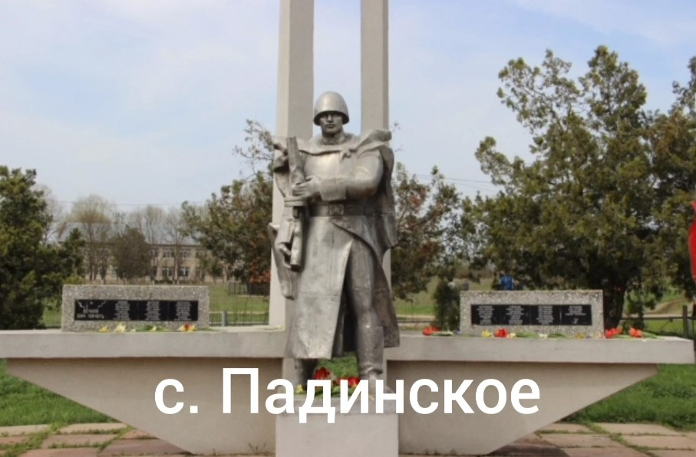
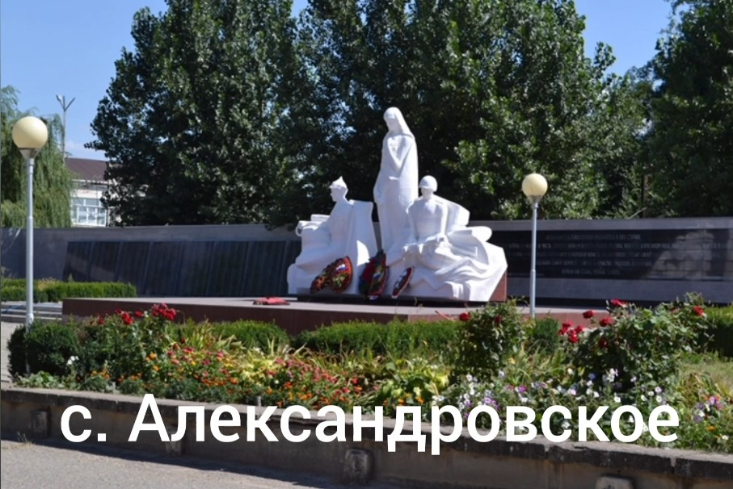
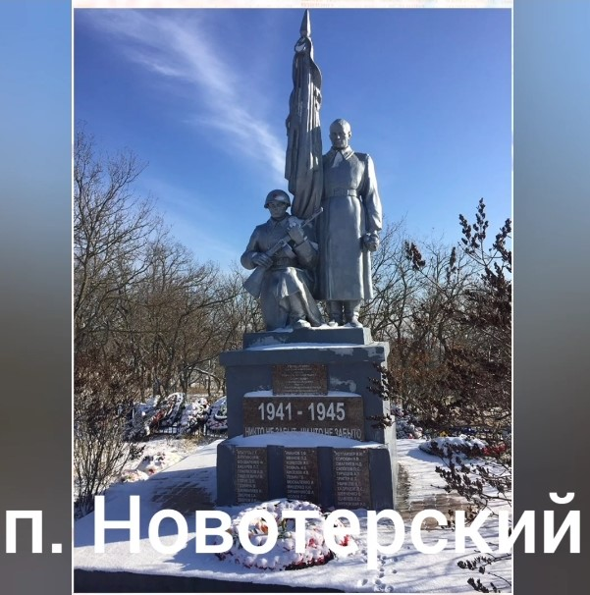
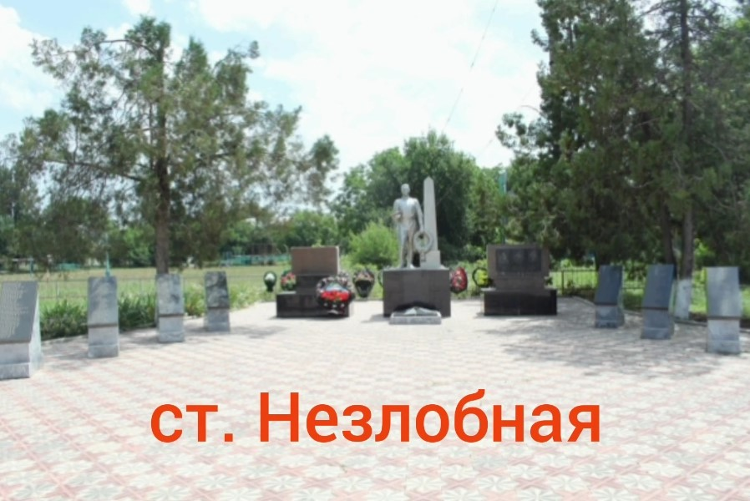




Slide 18






Работа школьного отряда «ВОЛОНТЕРЫ»

Slide 19


Педагогический коллектив ГКОУ принял участие в III Всероссийской конференции «Духовно-нравственное воспитание ГРАЖДАНИНА и ПАТРИОТА РОССИИ в условиях реализации ФГОС» (г. Санкт – Петербург). По результатам конкурса образовательное учреждение признано Лауреатом Всероссийского конкурса образовательных проектов и программ «Гражданин и Патриот России - 2017» награждено дипломом, медалью.

Slide 20



Образовательное учреждение награждено дипломом, медалью «500 лучших общеобразовательных организаций страны - 2020», медалью «За организацию работы по патриотическому воспитанию подрастающего поколения – 2020 в честь празднования 75 – летия Победы в Великой Отечественной войне».

Slide 21

СПАСИБО ЗА ВНИМАНИЕ
ГКОУ «Специальная (коррекционная) общеобразовательная школа – интернат № 11»
ст. Григорополисская

